Slide 1
Code states Project
차량 번호 인식
AI10 남자명
Notes:
안녕하세요
AI10기 남자명입니다.
저는 이번 코드스테이트 프로젝트1에서 차량 번호 인식을 해보았습니다.

Slide 2
목차
서비스 소개
파이프라인
서비스 시연
회고
Notes:
서비스 소개, 파이프라인, 서비스 시연, 회고 순서대로 진행해보도록 하겠습니다.

Slide 3
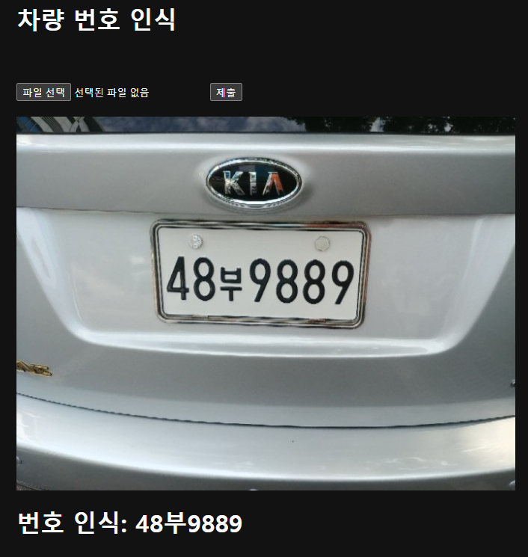
서비스 소개
Notes:
차량 사진을 업로드 하여
업로드한 이미지에서 번호판을 인식하고 이를 텍스트로 변환해서 알려주는 서비스입니다.
비록 사진을 입력 받아 단편적으로 번호인식을 할 수 있는정도까지만 구현을 하였지만
입력소스를 카메라를 쓰고 또한 데이터베이스를 연동하면 주차차단기를 구현할 수 있을 것이라는 생각에
차근차근 해보자는 생각으로 프로젝트를 진행해보았습니다.

Slide 4




파이프라인
Notes:
파이프라인에 대해 설명해드리겠습니다.
OpenCV에서는 이미지 흑백화, 가우시안 블러를 이용한 노이즈 제거,
쓰레쓰홀드를 이용하여 Black, White 두가지 색상으로 변환
컨투어스를 사용해서 윤곽선을 찾아 번호판을 찾는 과정을 거쳤습니다.
다음으로 찾은 번호판을 Tesseract OCR를 사용하여 이미지에서 글자를 읽는 과정을 구현하였고
플라스크를 이용해서 업로드 받은 이미지를 분석하는 과정을 거칠것입니다.
데이터베이스를 이용하여 등록된 번호인지 아닌지까지 체크하는 과정까지 구현하려고 하였으나
시간부족으로 불가피하게 제외하였습니다.

Slide 5
서비스 시연
Notes:
이미지를 업로드해서 번호를 잘 인식하는지를 살펴보도록 하겠습니다.

Slide 6
회고
직접 코드를 작성하기보다는 이해를 위한 시간
색상이 들어간 번호판 인식 불가
목표했던 것보다 아쉬운 결과
다음 발전 방향
Notes:
마지막으로 회고를 진행해보도록 하겠습니다.
아직 이해가 부족해서인지 코드를 작성하면서 벽에 막힌 기분이었습니다.
레퍼런스만으로는 해결이 어려웠고 여러 사람이 작성한 코드를 보면서
이해를 하는데 긴 시간을 보냈습니다.
또한 과거 초록색 번호판, 영업용 노란색 번호판, 전기차용 파란색 번호판은 인식을 하지 못하였습니다.
평소에 전기차를 운행하면서 무인 정산기에서 번호인식을 못할 때가 많아 직접 번호를 눌러야 하는 상황이
왜 발생을 했는지 조금이나마 이해가 되었습니다.
OpenCV를 이용한 이미지 처리과정을 바꿔야 인식률을 올릴 수 있을 것 같습니다.
또한 아파트 입구 차단기를 비슷하게나마 만들어 보려는 목표를 가지고 있었지만
실시간 동영상 처리, 데이터베이스에 관련된 사항은 손도 대지 못한만큼 아쉬운 결과로 남은 것 같습니다.
좀 더 나은 이해도를 바탕으로 색상이 들어간 번호판 인식,
그리고 이번에 하지 못하였던 실시간 동영상, 동영상을 처리하기 위한 적절한 리사이징,
데이터베이스 연동을 통해 차단기 시스템을 구현해보는 것까지를 목표로 삼아야 할 것 같습니다.
이상 발표를 마치겠습니다. 들어주셔서 감사합니다.

